Slide 1



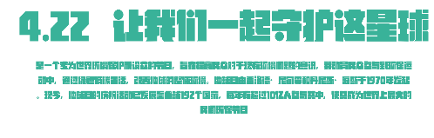
PROTECT THE ENVIRONMENT AGAINST POLLUTION

Slide 2

https://www.PPT818.com/
目录
1
为什么要保护环境
Content
2
现实中的环境问题
3
走出国门看世界
4
如何保护环境

Slide 3

PART 01
为什么要保护环境

Slide 4




01 为什么要保护环境
01
02
03
王冉
陈朝华
那些把垃圾留在了沙滩上的度假者们，如果你们有孩子，你们应该感到深深的羞愧。否则，你们的孩子未来需要面对的生存环境，就太令人厌恶了。
郑渊洁
一个缺乏公德心与环保意识的群体，即使拥有再多的物质，也无异于群氓，在潜意识中还不是合格的现代公民。
没有尊严的人才会乱扔垃圾随地吐痰。应重视从幼儿园到小学、中学教育中孩子的尊严问题。

Slide 5



01 为什么要保护环境
添加标题
添加标题
添加标题
您的内容打在这里，或者通过复制您的文本后，在此框中选择粘贴，并选择只保留文字。文字。
您的内容打在这里，或者通过复制您的文本后，在此框中选择粘贴，并选择只保留文字。
您的内容打在这里，或者通过复制您的文本后，在此框中选择粘贴，并选择只保留文字。

Slide 6
01 为什么要保护环境
目的
此处添加详细文本描述，建议与标题相关并符合整体语言风格
此处添加详细文本描述，建议与标题相关并符合整体语言风格
目的
此处添加详细文本描述，建议与标题相关并符合整体语言风格，语言描述尽量简洁生动。
此处添加详细文本描述，建议与标题相关并符合整体语言风格，语言描述尽量简洁生动。
01
02
03
04
此处添加详细文本描述，建议与标题相关并符合整体语言风格
此处添加详细文本描述，建议与标题相关并符合整体语言风格
目的
目的 & 目标
此处添加详细文本描述，建议与标题相关并符合整体语言风格，语言描述尽量简洁生动。
此处添加详细文本描述，建议与标题相关并符合整体语言风格，语言描述尽量简洁生动。

Slide 7
PART 02
现实中的环境问题

Slide 8
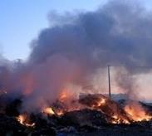
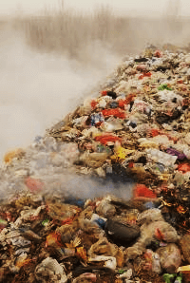
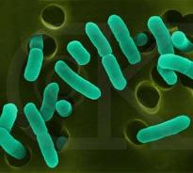
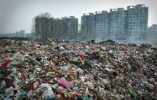
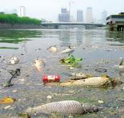
02 现实中的环境问题
侵占大量土地。据初步调查，2003年全668座城市中已有2/3被垃圾带所包围全国垃圾存占地累计80万亩。
垃圾爆炸
大气污染严重
垃圾露天堆放大量氨、硫化物等有害气体释放，严重污染了大气和城市的生活环境。
生物性污染
侵占大量土地
垃圾堆积发酵产生甲烷,甲烷是可燃性气体,浓度达到一定量遇到明火即可发生爆炸
水资源污染
生物性污染。垃圾中有许多致病微生物，同时垃圾往往是蚊、蝇、蟑螂和老鼠的孳生地，这些必然危害着广大市民的身体健康。

Slide 9
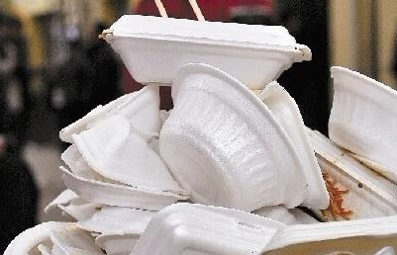
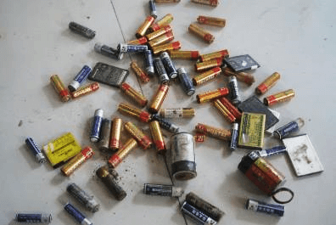
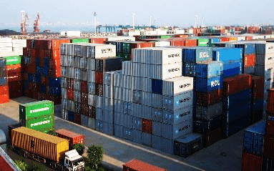
02 现实中的环境问题
“白色污染”
废旧电池污染
由于废旧塑料包装物（聚乙烯、聚氯乙烯、聚苯乙烯等）大多呈白色，因此造成的环境污染被称为“白色污染。
洋垃圾污染
废旧电池的危害主要集中在其中所含的少量的重金属上，如铅、汞、镉等。这些有毒物质通过各种途径进入人体内，长期积蓄难以排除，损害神经系统、造血功能和骨骼，甚至可以致癌。
所谓”洋垃圾“大多数是混杂着大量生活垃圾的工
业废料等。在发达国家，处理1吨有毒废物，需要花费400多美元，而向境外倾倒有毒废料只需花几十美元， 甚至还能带来微薄利润。为此，有些为富不仁的洋老板便不择手段向海外转移工业废料。

Slide 10
02 现实中的环境问题
1
国民素质太低
轻点此处输入文字内容，PPT模板所有文字图片都可编辑，数据图表都可以修改颜色大小形状轻点此处输入文字内容
2
无视清洁工人的劳动成果
轻点此处输入文字内容，PPT模板所有文字图片都可编辑，数据图表都可以修改颜色大小形状轻点此处输入文字内容
3
缺乏公德心
轻点此处输入文字内容，PPT模板所有文字图片都可编辑，数据图表都可以修改颜色大小形状轻点此处输入文字内容
4
缺少自觉性
轻点此处输入文字内容，PPT模板所有文字图片都可编辑，数据图表都可以修改颜色大小形状轻点此处输入文字内容
Notes:
https://www.ypppt.com/

Slide 11
PART 03
走出国门看世界

Slide 12
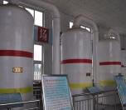
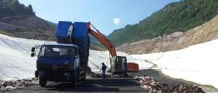


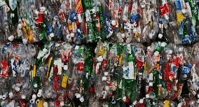
03 走出国门看世界
综合利用
卫生填埋
焚烧发电
堆 肥
资源返还

Slide 13

03 走出国门看世界
关键文本
关键字
关键字
您的内容打在这里，或者通过复制您的文本后，在此框中选择粘贴。
您的内容打在这里，或者通过复制您的文本后，在此框中选择粘贴。
您的内容打在这里，或者通过复制您的文本后，在此框中选择粘贴。
关键字
关键字
您的内容打在这里，或者通过复制您的文本后，在此框中选择粘贴。
您的内容打在这里，或者通过复制您的文本后，在此框中选择粘贴。

Slide 14
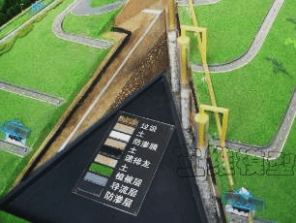
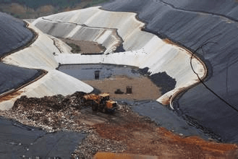
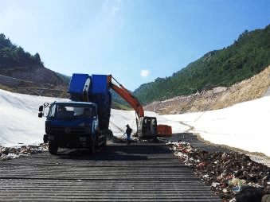
03 走出国门看世界
卫生填埋是目前世界上处理垃圾量最大 的方法之一,也是垃圾处理的最终手段. 因为对垃圾不管采用哪种处理方法,最终 都将产生不可回收和处理的物质,这些废物只能通过填埋的方法进行处理.但是垃圾填埋不仅会浪费大量土地资源(填埋1t垃圾占地约3m³),而且填埋常的渗出液容易污染其周围的土壤和水体.
卫生填埋

Slide 15
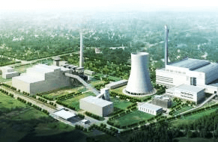
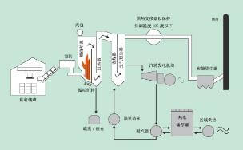
03 走出国门看世界
占地少,能大大减少排放量,一般情况下,垃圾焚烧后的体积仅为焚烧前体积的5%~15%;焚烧温度高,能彻底消灭病原体; 垃圾燃烧过程中所产的热量可用于城市供暖,发电等.
焚烧发电
优点
焚烧法是在高温下将垃圾燃烧成灰渣,再填埋.
焚烧法的缺点是投资大,消耗大量电能在焚烧过程中产生大量的空气污染物(如重金属,CO,HCL,SO₂和NO₂等)和某些致癌物质,尤其是二噁英,这些都使该方法的应用受到限制.
缺点

Slide 16
PART 04
如何保护环境

Slide 17
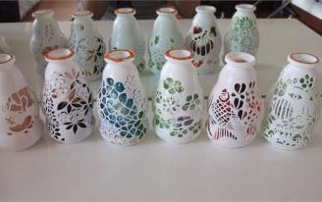
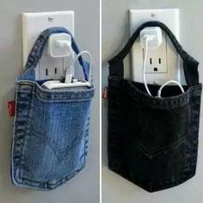
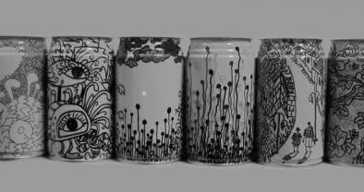
04 如何保护环境
废物利用
对于垃圾，不论哪种处理方式都会对环境产生危害，增加社会负担，造成资源的浪费。所以解决垃圾处理的最好方法就是废物利用。

Slide 18
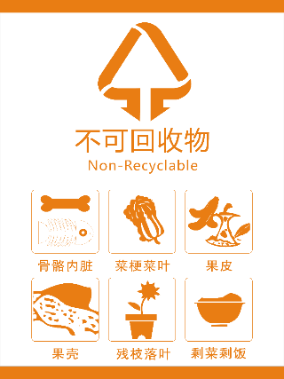
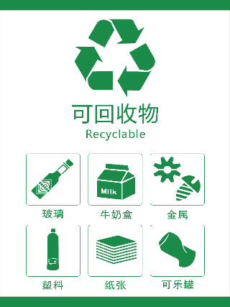
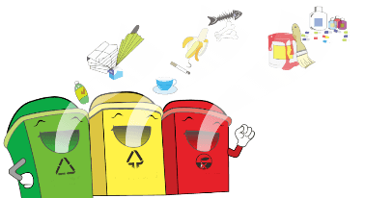
04 如何保护环境
实行垃圾分类,减少污染,节约资源

Slide 19


04 如何保护环境
输入小标题
输入小标题
01
点击输入简要文字内容，文字内容需概括精炼，不用多余的文字修饰
03
点击输入简要文字内容，文字内容需概括精炼，不用多余的文字修饰
输入小标题
输入小标题
02
点击输入简要文字内容，文字内容需概括精炼，不用多余的文字修饰
04
点击输入简要文字内容，文字内容需概括精炼，不用多余的文字修饰

Slide 20

PROTECT THE ENVIRONMENT AGAINST POLLUTION
谢谢观赏 下期再会

